Slide 1
DROŠAS SKAISTUMKOPŠANAS PAKALPOJUMU SNIEGŠANAS KONCEPTS
16.02.2021.

Slide 2
SKAISTUMKOPŠANAS PAKALPOJUMU VEIDI
1 | Friziera pakalpojumi | Frizieru pakalpojumi
2 | Skaistumkopšanas pakalpojumi kosmetoloģijā (estētiskās sejas procedūras, t.sk. sejas masāža, make-up pakalpojumi) | Kosmētiķu pakalpojumi
3 | Skropstu pieaudzēšana, skropstu un uzacu apstrāde
4 | Mikropigmentācija
5 | Masāžas pakalpojumi (izņemot sejas masāža) | Masāžas u.c. ķermeņa pakalpojumi
6 | Pirts, sāls istabas
7 | Publiskas lietošanas peldbaseins (labsajūtai)
8 | Ķermeņa kopšanas pakalpojumi (estētiskās ķermeņa procedūras, vaksācijas, aparātu tehnoloģijas, t.sk. SPA rituāli)
9 | Solārijs
10 | Tetovēšanas un pīrsinga pakalpojumi
11 | Manikīrs | Nagu kopšanas pakalpojumi
12 | Pedikīrs

Slide 3
FRIZIERU UN SKAISTUMKOPŠANAS PAKALPOJUMI
/NACE v2 96.02/
FIZISKĀS LABSAJŪTAS UZLABOŠANAS PAKALPOJUMI (PIRTS UN MASĀŽA)
/NACE v2 96.04/
6 476
Uzņēmumu skaits
49.4
Apgrozījums, milj. euro
0.15
Nozares īpatsvars ekonomikā pēc pievienotās vērtības, %
8 715
Nodarbināto personu skaits
1.19
Nozares īpatsvars ekonomikā pēc nodarbināto skaita, %
883
Uzņēmumu skaits
11.7
Apgrozījums, milj. euro
0.04
Nozares īpatsvars ekonomikā pēc pievienotās vērtības, %
1 373
Nodarbināto personu skaits
0.19
Nozares īpatsvars ekonomikā pēc nodarbināto skaita, %

Slide 4
SLIMĪBAS PABALSTU SAŅĒMĒJU SKAITS PRET NOZARĒ NODARBINĀTO SKAITU
AR COVID-19 SLIMĪBAS LAPU «CITS CĒLONIS (ĀRKĀRTAS STĀVOKLIS)»
SASLIMSTĪBAS RISKS NOZARĒ IR MAZS SALĪDZINĀJUMĀ AR VIDĒJO LĪMENI VALSTĪ
Frizieru un skaistumkopšanas pakalpojumi
Fiziskās labsajūtas uzlabošanas pakalpojumi
Salīdzinājumam
Mazumtirdzniecība
Kopējais skaits no nodarbinātiem
Avots: VSAA un CSP dati (EM aprēķins)

Slide 5
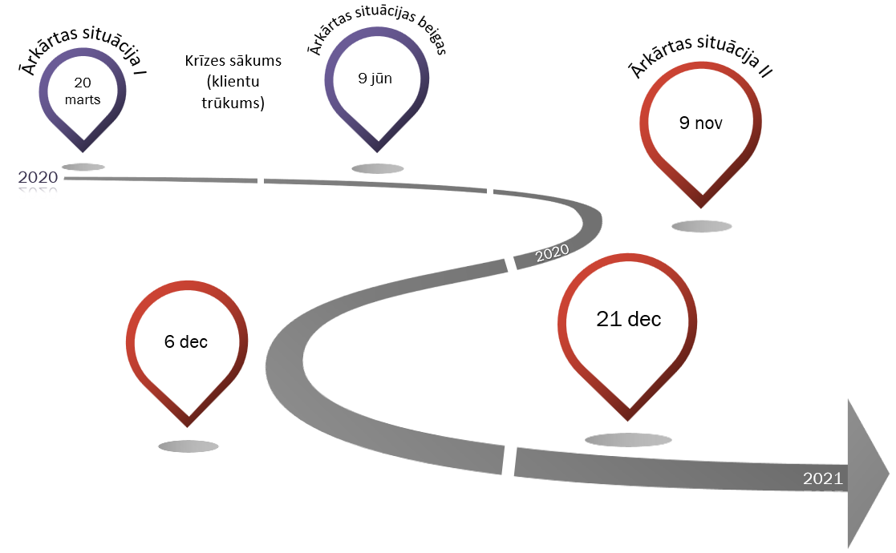
IEROBEŽOJUMI SKAISTUMKOPŠANAS PAKALPOJUMU NOZARES Darbībai
Aizliegti skaistumkopšanas pakalpojumi (izņemot frizieri), kā arī saimnieciskie pakalpojumi, kas saistīti ar izklaidi un labsajūtu (t.sk. pirtis, SPA)
Aizliegti visi skaistumkopšanas pakalpojumi
NOZARE DAĻĒJI PĀRIET ĒNU EKONOMIKĀ Pakalpojumi tiek sniegti mājas apstākļos bez drošības un epidemioloģisko pasākumu ievērošanas
Atļauti skaistumkopšanas pakalpojumi, izņemot pīrsinga un tetovēšanas pakalpojumus, kā arī saimnieciskie pakalpojumi, kas saistīti ar izklaidi un labsajūtu (t.sk. pirtis, SPA)
BIEŽA LĒMUMU MAIŅA NOVEDUSI PIE NESKAIDRĪBAS UN NEVIENLĪDZĪGAS ATTIEKSMES NOZARĒ

Slide 6
OPERATĪVIE DATI PAR DĪKSTĀVES UN SUBSĪDIJAS PIEŠĶIRŠANAS
IESNIEGUMIEM UN PIEŠĶIRTO ATBALSTU NO 09.11.2020. LĪDZ 15.02.2021.
DĪKSTĀVES UN SUBSĪDIJAS ATBALSTI
Saņemti
Izmaksāti
23 924 darba devēju iesniegumi
31 171 752 € pēc darba devēju 16 545 iesniegumiem, t.sk.:
▪ dīkstāves atbalsti 24 388 823 €
▪ atbalsti algu subsīdijai 6 782 929 €
16 142 pašnodarbināto personu
iesniegumi
4 162 383 € pēc 12 292 pašnodarbināto iesniegumiem
2 573 patentmaksātāju iesniegumi
756 187 € pēc 2 327 patentmaksātāju iesniegumiem
7 085 skaistumkopšanas nozarē
nodarbināto iesniegumi*
2 024 160 € pēc 4 026 skaistumkopšanas nozarē
nodarbināto iesniegumiem
* no 23.01.2021.
APGROZĀMIE LĪDZEKĻI
Saņemti 5 983 iesniegumi
Izmaksāti 21 504 045 € pēc 2 816 iesniegumiem
Skaistumkopšanas nozarē
557 pieteikumi
Skaistumkopšanas nozarē izmaksāti
143 uzņēmumiem 437 730 €
Notes:
No 23.01. saņemti iesniegumi no skaistumkopšanas nozares

Slide 7
Informācija par atbalstu Covid-19 krīzes skartajiem nodokļu maksātājiem apgrozāmo līdzekļu plūsmas krituma kompensēšanai no 18.12.2020. līdz 14.02.2021.
Dati uz 15.02.2021.
NACE 2.red. kods | NACE 2.redakcijas koda nosaukums | Taksācijas periods | Iesniegumu skaits | Pieteicēju skaits | Pieprasītā summa, tūkst. EUR | Saņemto atbalstu skaits | Atbalstu saņēmēju skaits | Saņemtā atbalsta summa, tūkst. EUR | Atteikto iesniegumu skaits | Atteiktā summa, tūkst. EUR
9602 | Frizieru un skaistumkopšanas pakalpojumi | 2020.gada novembris | 116 | 112 | 238,05 | 49 | 48 | 159,64 | 37 | 15,64
 |  | 2020.gada decembris | 159 | 156 | 209,14 | 64 | 63 | 99,66 | 73 | 32,25
 |  | 2021.gada janvāris | 201 | 201 | 628,46 | 10 | 10 | 96,95 | 27 | 21,58
 |  | Kopā | 476 | 339 | 1 075,65 | 123 | 118 | 356,25 | 137 | 69,47
9604 | Fiziskās labsajūtas uzlabošanas pakalpojumi | 2020.gada novembris | 27 | 27 | 62,56 | 15 | 15 | 46,75 | 6 | 3,53
 |  | 2020.gada decembris | 26 | 26 | 35,91 | 12 | 12 | 22,89 | 8 | 2,85
 |  | 2021.gada janvāris | 28 | 28 | 89,96 | 3 | 3 | 11,89 | 5 | 2,26
 |  | Kopā | 81 | 48 | 188,43 | 30 | 25 | 81,53 | 19 | 8,64
Abās nozarēs kopā |  |  | 557 | 387 | 1 264,08 | 153 | 143 | 437,78 | 156 | 78,11

Slide 8
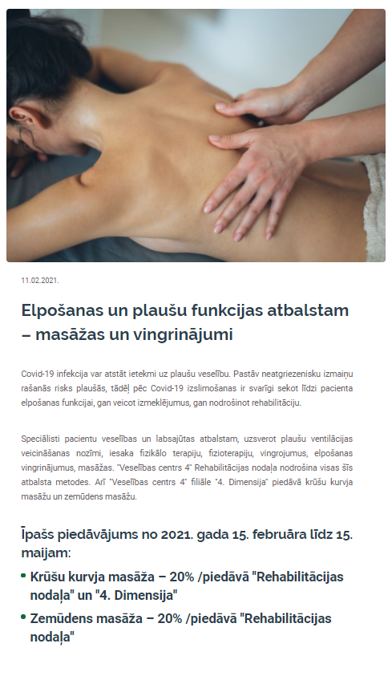
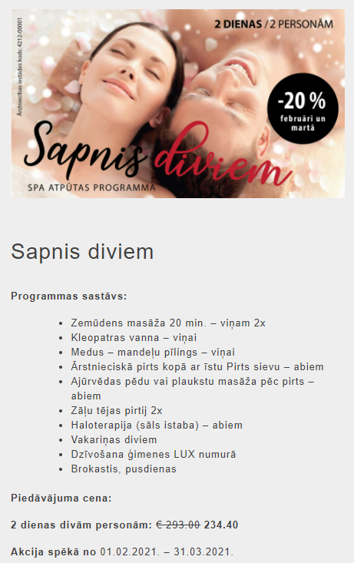
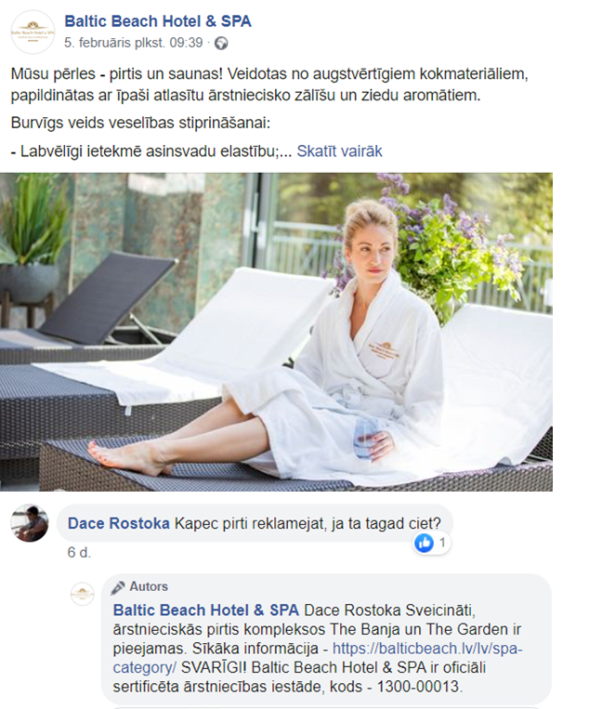
NEVIENLĪDZĪGA KONKURENCE
Elpošanas un plaušu funkcijas atbalstam – masāžas un vingrinājumi
ĀRSTNIECĪBAS IESTĀDES TURPINA SNIEGT SKAISTUMKOPŠANAS PAKALPOJUMUS

Slide 9
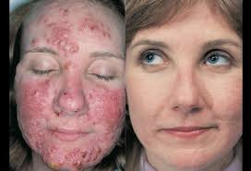
NOZARES VIEDOKLIS (1/2)
Pakalpojumus sniedz ārstniecības personas – prioritāri vakcinējamā grupa
Ādas estētiskās problēmas (pigmentācija, aknes, limfātiskie traucējumi u.c.) un ādas onkoloģisko veidojumu diagnosticēšana nav mazāk aktuālas par higiēnas nolūkos saņemamu pakalpojumu
Pakalpojums tiek sniegts atsevišķā telpā 1:1 (nevis pūlim)
Nozarei noteiktais aizliegums ir neloģisks un nepamatots - higiēna, drošība un ventilācija jau šobrīd ir obligātas prasības pakalpojumu sniegšanai
Prasības individuālai prakses vietai identiskas ārstniecības iestādei (kur šobrīd var saņemt pakalpojumu)
RENĀTE REINSONE
SABĪNE ULBERTE

Slide 10
NOZARES VIEDOKLIS (2/2)
Vienlaikus individuāli pirtī tiek apkalpots tikai viens cilvēks vai viena mājsaimniecība
Pirts pakalpojumi nav augsta riska pakalpojumi, jo ieguvumu sabiedrības kopējam fiziskajam un psihoemocionālajam stāvoklim ir krietni vairāk, nekā zaudējumu
Tikai veseli cilvēki dodas uz pirti
Pirts procedūras notiek augstās temperatūrās, pielietojot dažādus antibakteriālus, antiseptiskus un dezinficējošus dabiskos līdzekļus
Pirts stiprina imunitāti – veselam un spēcīgam organismam ir vieglāk cīnīties ar hroniskām saslimšanām un pārvarēt apkārtējās vides izaicinājumus
AIJA STEPANOVA
IGORS STEPANOVS

Slide 11
RISKI (SASKAŅĀ AR VESELĪBAS INSPEKCIJAS VEIKTO ANALĪZI)
Riska vērtība | Vērtējums
0-1 | Zems
> 1-2 | Vidējs
>2-3 | Augsts
 | Pastiprinošie riska faktori
1 | Distance pakalpojuma sniegšanas laikā
2 | Izmantojamo kontaktpriekšmetu daudzums (darba piederumi, aprīkojums, virsmas)
3 | Darba vide (platība, personu skaits telpā)
4 | Gaisa apmaiņa telpā (dabīgā, mehāniskā ventilācija)
 | Mazinošie riska faktori
1 | Kontakts, ieturot 2 m distanci
2 | Covid-19 slimības ierosinātāja iznīcināšana ārējā vidē (dezinfekcija)
3 | Nodrošināta atsevišķa telpa pakalpojuma sniegšanai
4 | Aizsargbarjera, kas aizsargā no tieša kontakta
5 | Telpu ventilācija
6 | Vienai personai nodrošināti vismaz 15 m² no telpas kopējās platības
7 | Sejas aizsargmasku lietošana
8 | Individuālie higiēnas piederumi (dvielis)
9 | Iegūtā izglītība, zināšanu līmenis

Slide 12
RISKU ANALĪZE (SASKAŅĀ AR VESELĪBAS INSPEKCIJAS VEIKTO ANALĪZI)
N.p.k. | Pakalpojuma veids | Piemītošā riska vērtība | Visefektīvāk kontrolējamie pakalpojumi | Atlikušā riska vērtība
1 | Pedikīrs | 2,5 | 1,5 | 1
2 | Manikīrs | 2,75 | 1,75 | 1
3 | Pirts, sāls istabas | 2,5 | 1,5 | 1
4 | Publiskas lietošanas peldbaseins (labsajūtai) | 2,25 | 1,25 | 1
5 | Solārijs | 1,75 | 0,75 | 1
6 | Skropstu pieaudzēšana, skropstu un uzacu apstrāde | 2,75 | 1,25 | 1,5
7 | Masāžas pakalpojumi (izņemot sejas masāža) | 2,25 | 0,75 | 1,5
8 | Pīrsinga un tetovēšanas pakalpojumus | 2,5 | 1 | 1,5
9 | Ķermeņa kopšanas pakalpojumi (estētiskās ķermeņa procedūras, vaksācijas, aparātu tehnoloģijas, t.sk. SPA rituāli) | 2,5 | 1 | 1,5
10 | Friziera pakalpojumi | 2,25 | 0,75 | 1,5
11 | Skaistumkopšanas pakalpojumi kosmetoloģijā (estētiskās sejas procedūras, t.sk. sejas masāža, make-up pakalpojumi) | 2,75 | 1 | 1,75
12 | Mikropigmentācija | 2,75 | 1 | 1,75
Notes:
VM uzskata, ka atjaunojot skaistumkopšanas un labsajūtas pakalpojumus, būtu jāvadās pēc riska līmeņa, prioritāri atjaunojot tos pakalpojumos, kuros ir zemāks risks jeb tiešais kontakts, piemēram, pirts, baseina un SPA pakalpojumi.

Slide 13
EM PRIEKŠLIKUMS SKAISTUMKOPŠANAS PAKALPOJUMU PIEEJAMĪBAI: BALSTĪTS UZ RISKA LĪMEŅIEM
Atlikušā riska līmenis (VI aprēķins)
1 | Pedikīrs | 1 | Ar 2021.gada 22.februāri (ar zemu un vidēji zemu risku)
2 | Manikīrs | 1
3 | Pirts, sāls istabas (1:1) | 1
4 | Peldbaseins (1:1) | 1
5 | Solārijs | 1
6 | Friziera pakalpojumi | 1,5
7 | Masāžas pakalpojumi (izņemot sejas masāža) | 1,5 | Tirgū pieejami pakalpojumi, ko sniedz ārstniecības iestādes
8 | Ķermeņa kopšanas pakalpojumi (estētiskās ķermeņa procedūras, vaksācijas, aparātu tehnoloģijas, t.sk. SPA rituāli | 1,5
9 | Pīrsinga un tetovēšanas pakalpojumi | 1,5
10 | Skropstu pieaudzēšana, skropstu un uzacu apstrāde | 1,5
11 | Skaistumkopšanas pakalpojumi kosmetoloģijā (estētiskās sejas procedūras, t.sk. sejas masāža, make-up pakalpojumi) | 1,75 | Ar 2021.gada 8.martu (ar vidēji augstu risku)
12 | Mikropigmentācija | 1,75
Skaidrs termiņš pakalpojumu sniegšanas atsākšanai
Novērsīs negodīgu konkurenci
Palielinās higiēnisku un drošu pakalpojumu sniegšanu
Samazinās nepieciešamība pēc valsts atbalsta
Ir izsekojami klienti
Notes:
Pieņemot lēmumu jāņem vērā:
Epidemioloģiskajam riskam būtisks ir pakalpojums pats, nevis persona, kura to veic
Nav nepieciešams «turēt slēgtus» pakalpojumus, kuri tāpat tirgū ir pieejami
Tāpat nav iespējams izkontrolēt, kurus pakalpojumus tieši veic personas aiz slēgtām durvīm (piem. mezoterapija, vaksāciju, ķermeņa vai sejas procedūras)
Skaistumkopšanas pakalpojumi tiek veikti 1 persona : 1 personu (individuālo pirts pakalpojumu gadījuma – 1 mājsaimniecība)

Slide 14
PAMATPRINCIPI DROŠAI PAKALPOJUMU SNIEGŠANAI (1/4)
Reģistrācija Veselības inspekcijā
Izpildīts paziņošanas pienākums par saimnieciskas darbības uzsākšanu (atbilstoši MK not. Nr. 693)
Klientu apkalpošanas organizēšana
Tikai pēc iepriekšēja pieraksta
Pieraksta sistēma (klienta vārds, uzvārds, tālrunis, pakalpojuma uzsākšanas un pabeigšanas laiks, kā arī meistars, kurš sniedza pakalpojumu, ja meistari ir vairāki) tiek uzglabāta 30 dienas un atbilstoši personas datu apstrādes principiem, lai informāciju nepieciešamības gadījumā varētu nodot SPKC
Pakalpojumu sniegšana tiek organizēta tā, lai klienti savstarpēji nesatiktos vai nepārklātos
Intervāls starp pakalpojumu sniegšanu – ne mazāk kā 20 min
Klients drīkst atrasties pakalpojuma sniedzēja telpās tikai pakalpojuma saņemšanas laikā
Klients saņemt pakalpojumu ierodas 1, izņemot personas, kurām nepieciešama asistenta palīdzība vai bērnus līdz 12 g., ar kuriem var būt kopā 1 pilngadīga persona
1 dienā klients pie pakalpojumu sniedzēja drīkst saņemt 1 pakalpojumu
Nedrīkst apkalpot klientu bez medicīniskās sejas maskas, kas tiek mainīta katras 2 stundas, vai FPP-2/FPP-3 respiratora
Tiek veikta klienta temperatūras bezkontakta mērīšana
Neattiecas uz individuāliem pirts pakalpojumiem
Notes:
Medicīniskās maskas iedalās 3 kategorijās:
Kategorija I – baktēriju filtrācijas efektivitāte 95%;
Kategorija II - baktēriju filtrācijas efektivitāte 98%;
Kategorija IIR – baktēriju filtrācijas efektivitāte 98% un izturība pret šļakatām.

Slide 15
PAMATPRINCIPI DROŠAI PAKALPOJUMU SNIEGŠANAI (2/4)
Distance pakalpojuma sniegšanas laikā
Minimāla platība – 25 m² uz vienu klientu
Gadījumos, ja telpa ir mazāka par 25 m², procedūras telpā var atrasties tikai viens apmeklētājs
Telpā virs 25 m² uz vienu klientu, drīkst apkalpot klientus, ierīkojot papildus barjeru starp darbavietām (piem. aizsargstikls)
Visur, kur iespējams tiek ievērota 2 m distance starp personām
Ja nav iespējama 2 m distances ievērošana, darbavieta tiek aprīkota ar aizsargbarjeru starp pakalpojumu sniedzēju un klientu, piem. nagu kopšanas pakalpojumiem
Individuālo aizsardzības līdzekļu lietošana pakalpojumu sniedzējam
Pakalpojums tiek sniegts izmantojot vienreizējos cimdus
Pakalpojums tiek sniegts tikai ar FFP-2/FFP-3 respiratoru bez vārsta
Vizieri un aizsargbrilles ir ieteicami, bet var tikt izmantoti tikai kā papildus līdzekļi
Dezinfekcijas līdzekļu lietošana (rokām un virsmām) – kas satur vismaz 70% etanola
Tīrīšana ar dezinfekcijas līdzekļiem pirms salona atvēršanas (durvju rokturi, grīdas, virsmas, kontakta virsmas)
Antiseptiska roku apstrāde pie ieejas
Dezinfekcijas līdzekļu izmantošana pēc katra klienta
Neattiecas uz individuāliem pirts pakalpojumiem

Slide 16
PAMATPRINCIPI DROŠAI PAKALPOJUMU SNIEGŠANAI (3/4)
Vēdināšana
Telpas vēdināšana – regulāra dabīgā (logi, durvis) vēdināšana pēc katra klienta vismaz 15 min
Kur nav iespējama dabīgā vēdināšana ir pieļaujama gaisa kondicioniera izmantošana, atbilstoši noteiktajiem standartiem attiecībā uz filtru tīrīšanu un nomaiņu
Prasības darba piederumiem un aprīkojumam
Izmantoto instrumentu un palīglīdzekļu dezinfekcija – pēc katra klienta
Dvieļi pēc katra klienta tiek mazgāti 60° temperatūrā un tiek gludināti
Pienākumi un atbildība
Ekonomikas ministrija sadarbībā ar Veselības inspekciju un nozari izstrādā «Pakalpojumu sniedzēja paškontroles lapu» drošai pakalpojumu sniegšanas nodrošināšanai, kas glabājas pie pakalpojumu sniedzēja un tiek uzrādīta uzraudzības iestādei
Labi redzamā vietā tiek izvietota informācija par atbildīgo personu par epidemioloģisko prasību ievērošanu
Pakalpojumu sniedzējam jāveic veselības novērošana, t.sk. temperatūras bezkontakta mērīšana darbam sākoties
Pakalpojumu sniegšanas vietā (ārpusē, pie ieejas, telpās) izvietoti informatīvie materiāli par epidemioloģiskajām prasībām, t.sk. angļu un krievu valodā
Aizliegts klientam piedāvāt dzērienus un uzkodas, kā arī izvietot lasāmvielu
Neattiecas uz individuāliem pirts pakalpojumiem

Slide 17
SPECIFISKĀS PRASĪBAS PIRTS PAKALPOJUMIEM (4/4)
Pakalpojums tiek sniegts 1 personai vai 1 mājsaimniecībai (piem. laulātais pāris, tēvs un dēls vai ģimene ar bērniem)
Pirms procedūras telpa tiek izkurināta līdz +100 grādiem, bet procedūras laikā tiek nodrošināta pastiprināta ventilācija ar augstu temperatūru (virs +60 grādiem)
Darba piederumi un aprīkojums (pirts slotas, skrubji un citi dabīgie līdzekļi ir vienreizējas lietošanas, tikai konkrētajam klientam, kas pēc procedūras tiek sadedzināts vai dezinficēti)
Publisko pakalpojumu sniegšana nav atļauta

Slide 18
UZRAUDZĪBA
Pakalpojumu sniedzēju uzraudzību izlases kārtībā veic Veselības inspekcija sadarbībā ar Patērētāju tiesību aizsardzības centru, Valsts policiju un pašvaldību policiju
Pakalpojumu sniedzēji tiek konsultēti par epidemioloģiskās drošības prasībām, kas jāievēro pakalpojuma sniegšanas laikā
Sabiedrība ir aicināta anonīmi ziņot uzraudzības iestādēm par neatļautu pakalpojumu sniegšanu un par epidemioloģiskās drošības pārkāpumiem pakalpojumu sniegšanas laikā
Atkārtotu pārkāpumu gadījumā, pakalpojumu sniedzējam var tikt izteikts aizrādījums vai uzlikts naudas sods līdz 5000 EUR

Slide 19
Paldies!
@EM_gov_lv, @siltinam
/ekonomikasministrija
www.em.gov.lv
Brīvības iela 55, Rīga, LV-1519, Latvia
+371 67013100
pasts@em.gov.lv

